Slide 1
ΕΡΓΑΣΤΗΡΙΑ ΔΕΞΙΟΤΗΤΩΝ
Γ ΓΥΜΝΑΣΙΟΥ
ΓΥΜΝΑΣΙΟ ΕΛΑΦΟΝΗΣΟΥ ΜΕ ΠΡΟΣ Α΄ ΛΥΚ ΤΑΞΗ

Slide 2
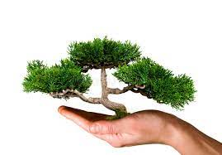
ΕΡΓΑΣΤΗΡΙΟ ΔΕΞΙΟΤΗΤΩΝ Γ ΓΥΜΝΑΣΙΟΥ

Slide 3
ΟΙ ΣΤΟΧΟΙ ΤΟΥ ΕΡΓΑΣΤΗΡΙΟΥ ΔΕΞΙΟΤΗΤΩΝ
Η στοχοθεσία των προγραμμάτων έχει προσδιοριστεί βάσει των λεγόμενων δεξιοτήτων του 21ου αιώνα: δεξιότητες της ζωής (life skills), ήπιες δεξιότητες (soft skills) και δεξιότητες τεχνολογίας και επιστήμης. Ενδεικτικά, οι σύγχρονες δεξιότητες περιλαμβάνουν την κριτική σκέψη, τη δημιουργικότητα, τη συνεργασία, την επικοινωνία, την ευελιξία και την προσαρμοστικότητα, την πρωτοβουλία, την οργανωτική ικανότητα, την ενσυναίσθηση και τις κοινωνικές δεξιότητες, την επίλυση προβλημάτων, τον ψηφιακό και τεχνολογικό γραμματισμό.
Πιο αναλυτικά οι δεξιότητες που καλλιεργούνται μπορούν να κατηγοριοποιηθούν στους τέσσερις (4) ακόλουθους Κύκλους Δεξιοτήτων:

Slide 4
ΘΕΜΑΤΙΚΟΣ ΑΞΟΝΑΣ-ΨΥΧΙΚΗ ΥΓΕΙΑ
Στο θεματικό κύκλο του εργαστηρίου δεξιοτήτων
“ψυχική υγεία”, οι μαθητές με ενεργό ρόλο και
ιδιαίτερο ενδιαφέρον αναζήτησαν και συνέδεσαν
πληροφορίες και υλικό που αφορά στις ψυχικές
ασθένειες είτε αυτές είναι επίκτητες είτε εκ γενετίς. Το παρακάτω υλικό αποτελεί προϊόν έρευνας των μαθητών και μαθητριών υπό την επίβλεψη του εκπαιδευτικού.
Οι μαθητές και οι μαθήτριες χωρίστηκαν σε ομάδες τα ονόματα των οποίων φαίνονται παρακάτω με κόκκινα γράμματα.

Slide 5
ΘΕΜΑΤΙΚΟΣ ΑΞΟΝΑΣ-ΨΥΧΙΚΗ ΥΓΕΙΑ
❖ Ποιές είναι οι ψυχικές ασθένειες (RAP ΠΕΤΑΛΟΥΔΕΣ)
Κατάθλιψη:Η κατάθλιψη είναι μια ψυχική κατάσταση που χαρακτηρίζεται από παρατεταμένης διάρκειας συναισθήματα έντονης θλίψης, μελαγχολίας, απογοήτευσης, απελπισίας μαζί με μείωση της διάθεσης και του κινήτρου για ζωή και τις δραστηριότητες που τυπικά σε αυτήν εντάσσονται. Με τον όρο κατάθλιψη αναφερόμαστε είτε στην ψυχική διαταραχή, είτε στο αντίστοιχο συναίσθημα και βέβαια διαφέρει από τη φυσιολογική θλίψη που όλοι οι άνθρωποι θα βιώσουν κάποια στιγμή στη ζωή τους ως συναισθηματική απάντηση σε σχετικά ερεθίσματα.

Slide 6
ΘΕΜΑΤΙΚΟΣ ΑΞΟΝΑΣ-ΨΥΧΙΚΗ ΥΓΕΙΑ
❖ Ποιές είναι οι ψυχικές ασθένειες (RAP ΠΕΤΑΛΟΥΔΕΣ)
Βουλιμία:Η βουλιμία είναι μια διαταραχή διατροφής που εμφανίζεται σε ποσοστό 90-95% σε νεαρές γυναίκες, συνήθως από την εφηβεία ως την τρίτη δεκαετία της ζωής. Ο ετήσιος επιπολασμός στο γυναικείο πληθυσμό είναι περίπου 1-1,5%.
Σχιζοφρένεια:Η σχιζοφρένεια είναι μία σοβαρή ψυχική διαταραχή, που εμφανίζεται με συχνότητα περίπου 1 στους 100 ανθρώπους παγκοσμίως και διαχρονικά. Η συνηθέστερη ηλικία εμφάνισης είναι μεταξύ 18 και 30 ετών, αν και δεν αποκλείεται να εμφανιστεί σε μικρότερη (εφηβεία) ή μεγαλύτερη ηλικία (όψιμη σχιζοφρένεια).

Slide 7
ΘΕΜΑΤΙΚΟΣ ΑΞΟΝΑΣ-ΨΥΧΙΚΗ ΥΓΕΙΑ
❖ Ποιές είναι οι ψυχικές ασθένειες (RAP ΠΕΤΑΛΟΥΔΕΣ)
Ανορεξία:Η ανορεξία είναι μια διατροφική διαταραχή που ορίζεται από τον περιορισμό της πρόσληψης τροφής, οδηγώντας σε σημαντικά χαμηλό σωματικό βάρος, έντονο φόβο αύξησης βάρους και στρεβλή εικόνα του σώματος. Τα άτομα που πάσχουν από νευρική ανορεξία επιθυμούν να χάσουν βάρος μανιωδώς και να φτάσουν σε ένα βάρος που είναι πολύ κάτω από το φυσιολογικό – συχνά μπορεί να λιμοκτονούν ή να ασκούνται υπερβολικά για να το καταφέρουν. Στην πραγματικότητα, η επιθυμία να χάσουν βάρος μπορεί να γίνει πιο σημαντική από οτιδήποτε άλλο. Ο δρόμος προς την ανορεξία είναι μία προσπάθεια του ατόμου να αντιμετωπίσει συναισθηματικά και ψυχολογικά προβλήματα που έχουν να κάνουν κατά βάση με την εικόνα του εαυτού και την αυτοεκτίμησή του.

Slide 8
ΘΕΜΑΤΙΚΟΣ ΑΞΟΝΑΣ-ΨΥΧΙΚΗ ΥΓΕΙΑ
❖ Αιτίες που προκαλούν ψυχικές ασθένειες ( LOL PLAYERS)
Η αιτία των ψυχικών διαταραχών δεν είναι πάντα γνωστή. Πάνω σε αυτό το θέμα έχουν αναπτυχθεί δύο αντιλήψεις.
Η μία αντίληψη είναι να θεωρούνται οι ψυχικές διαταραχές σαν αποτέλεσμα παραγόντων που σχετίζονται με ελαττωματικές λειτουργίες του εγκεφάλου . Η άλλη αντίληψη είναι να θεωρούνται ως αποτελέσματα εμπειριών του ατόμου κυρίως στην παιδική αλλά και σε άλλες ηλικίες. Ανάμεσα σ’ αυτές τις δύο ακραίες αντιλήψεις υπάρχουν και πολλές ενδιάμεσες, σύμφωνα με τις οποίες οι ψυχικές διαταραχές οφείλονται σε έναν συνδυασμό βιολογικών παραγόντων και εμπειριών του ατόμου.
Υπάρχουν ψυχικές διαταραχές όπου φαίνεται πιο πιθανό τον κυριότερο ρόλο να τον παίζουν βιολογικοί παράγοντες που σχετίζονται με ελαττωματικές λειτουργίες του εγκεφάλου. Αυτές είναι οι ψυχωτικες διαταρραχες και οι μη ψυχωτικές που είναι τόσο σοβαρές ώστε να απαιτούν νοσηλεία, χωρίς να μπορούν να βρεθούν εξωγενείς παράγοντες αρκετά στρεσογόνοι για να δικαιολογήσουν την κλινική εικόνα.

Slide 9
ΘΕΜΑΤΙΚΟΣ ΑΞΟΝΑΣ-ΨΥΧΙΚΗ ΥΓΕΙΑ
❖ Αιτίες που προκαλούν ψυχικές ασθένειες ( LOL PLAYERS)
Είναι όμως σημαντικό να πούμε ότι ακόμα και σε σοβαρές ψυχωτικές διαταραχές, οι εμπειρίες του ατόμου και ιδίως αυτές της παιδικής του ηλικίας, συνέβαλαν στην εμφάνιση της ψύχωσης και ότι είναι πολύ πιθανό αυτή να μην εκδηλωνόταν υπό πιο ευνοϊκές συνθήκες. Δηλαδή ακόμα και στις περιπτώσεις που τον κυριότερο ρόλο στην εκδήλωση μιας ψυχικής διαταραχής τον παίζουν βιολογικοί παράγοντες, δεν σημαίνει ότι αυτοί οι παράγοντες είναι καθοριστικοί και από μόνοι τους ικανοί.
Αφού ακόμα και για τις ψυχωτικές και τις σοβαρές μη ψυχωτικές διαταραχές ισχύει ότι οι βιολογικοί παράγοντες δεν είναι καθοριστικής σημασίας, πολύ περισσότερο αυτό ισχύει για όλες τις υπόλοιπες ψυχικές διαταραχές που συνιστούν την συντριπτική πλειοψηφία διατάραξης της ψυχικής υγείας. Δηλαδή στις μη ψυχωτικές και όχι τόσο σοβαρές ψυχικές διαταραχές οι βιολογικοί παράγοντες παίζουν πολύ μικρότερο ρόλο και τον κυριότερο τον παίζουν οι εμπειρίες του ατόμου, ιδίως στην παιδική ηλικία

Slide 10
ΘΕΜΑΤΙΚΟΣ ΑΞΟΝΑΣ-ΨΥΧΙΚΗ ΥΓΕΙΑ
❖ Τρόποι αντιμετώπισης - πρόληψη μέσω της διατροφής(GT PLAYER)
Σύμφωνα με το Διαγνωστικό και Στατιστικό Εγχειρίδιο των Ψυχικών Διαταραχών, 4 από τις 10 κύριες αιτίες αναπηρίας στις ΗΠΑ και σε άλλες αναπτυγμένες χώρες είναι οι ψυχικές διαταραχές. Ο σύγχρονος τρόπος ζωής, συμπεριλαμβανομένου των καθημερινών προβλημάτων καθώς και η ρουτίνα της καθημερινότητας συμβάλουν στη δημιουργία αυτών των ψυχικών διαταραχών. Παρόλο που η επιστήμη των φαρμακευτικών σκευασμάτων προσπαθεί για την αντιμετώπισή τους, τα περισσότερα αντικαταθλιπτικά και άλλα συνταγογραφημένα φάρμακα προκαλούν σοβαρές παρενέργειες, οι οποίες συνήθως αποθαρρύνουν τους ασθενείς να λαμβάνουν τα φάρμακά τους. Αυτοί οι ασθενείς διατρέχουν πολλούς κινδύνους για την υγεία τους που στην εσχάτη των περιπτώσεων μπορεί να οδηγήσει σε αυτοκτονία. Είναι αναγκαίο λοιπόν να βρεθούν τρόποι επίλυσης των ψυχικών διαταραχών μέσα από τη διατροφή και από εναλλακτικές ή συμπληρωματικές θεραπείες διατροφής.

Slide 11
ΘΕΜΑΤΙΚΟΣ ΑΞΟΝΑΣ-ΨΥΧΙΚΗ ΥΓΕΙΑ
❖ Τρόποι αντιμετώπισης - πρόληψη μέσω της διατροφής (GT PLAYER)
Οι θεραπείες διατροφής αναφέρονται σε θρεπτικά συστατικά τα οποία χωρίζονται σε μακροθρεπτικά και μικροθρεπτικά. Επίσης διερευνάται ο ρόλος των βιταμινών, οι οποίες χωρίζονται σε λιποδιαλυτές και υδατοδιαλυτές, στην επίδραση του εγκεφάλου και πιο ειδικά στην δράση κατά των ψυχικών διαταραχών, όπως επίσης έχει διερευνηθεί και ο ρόλος των ανόργανων συστατικών και ορισμένων λειτουργικών ουσιών της διατροφής. Επιπλέον, έγινε ανασκόπηση της πρόσφατης βιβλιογραφίας που αναφέρει μελέτες που έχουν διεξαχθεί και έχουν αποδείξει το ρόλο της διατροφής και των λειτουργικών συστατικών, ακόμη των ω-3 λιπαρών οξέων, των βιταμινών του συμπλέγματος Β και άλλων, ανόργανων συστατικών και πρωτεϊνών τα οποία επηρεάζουν ορισμένα σημεία του εγκεφάλου. Με αποτέλεσμα να συμβάλουν στην αλλαγή της διάθεσης και συνεπώς στην απαλλαγή του ασθενή από τα δυσμενή συμπτώματα της εκάστοτε ψυχικής νόσου.

Slide 12
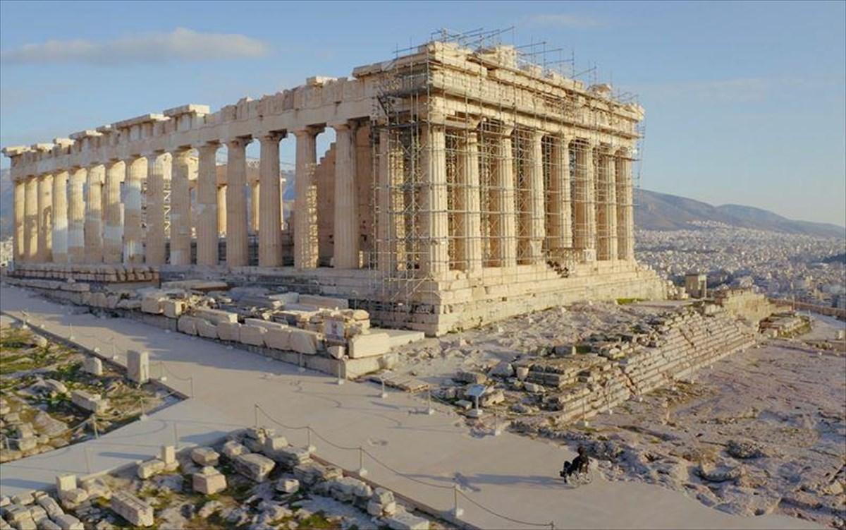
Θεματικός άξονας -Παγκόσμια και τοπική Πολιτιστική κληρονομιά
Ακρόπολη https://www.theacropolismuseum.gr/ https://www.youtube.com/watch?v=TBCkTiue0D8
Στο βραχώδη λόφο της Ακρόπολης, που δεσπόζει στο κέντρο της σύγχρονης Αθήνας, βρισκόταν το σπουδαιότερο και μεγαλοπρεπέστερο ιερό της αρχαίας πόλης, αφιερωμένο, κατά κύριο λόγο, στην προστάτιδα θεά της, την Αθηνά. Με τον ιερό αυτό χώρο σχετίζονται οι σημαντικότεροι μύθοι της αρχαίας Αθήνας, οι μεγάλες θρησκευτικές εορτές, οι παλαιότερες λατρείες της πόλης αλλά και ορισμένα από τα καθοριστικά για την ιστορία της γεγονότα. Τα μνημεία της Ακρόπολης, αρμονικά συνδυασμένα με το φυσικό περιβάλλον, αποτελούν μοναδικά αριστουργήματα της αρχαίας αρχιτεκτονικής, που εκφράζουν πρωτοποριακούς συσχετισμούς ρυθμών και τάσεων της κλασικής τέχνης και επηρέασαν την πνευματική και καλλιτεχνική δημιουργία για πολλούς αιώνες αργότερα. Η Ακρόπολη του 5ου αι. π.Χ. αποδίδει με τον τελειότερο τρόπο το μεγαλείο, τη δύναμη και τον πλούτο της Αθήνας στην εποχή της μαγαλύτερης ακμής της, το ''χρυσό αιώνα'' του Περικλή.

Slide 13
Θεματικός άξονας -Παγκόσμια και τοπική Πολιτιστική κληρονομιά
Πύργος της Πίζας https://www.youtube.com/watch?v=c-4VoStrLuk
Ο μεγάλος Έλληνας φιλόσοφος Αριστοτέλης κάνοντας προσεκτικές παρατηρήσεις του τρόπου πτώσης των σωμάτων ισχυρίστηκε ότι τα βαρύτερα σώματα πέφτουν πιο γρήγορα.
Ο Γαλιλαίος αλλά και πολλοί άλλοι πριν από αυτόν προσπάθησαν να επιβεβαιώσουν ή να διαψεύσουν τον ισχυρισμό του Αριστοτέλη. Σύμφωνα με την παράδοση ο Γαλιλαίος άφησε να πέσουν από τον κεκλιμένο πύργο της Πίζας σφαίρες διαφορετικού βάρους. Οι μαθητές του παρατήρησαν ότι οι σφαίρες έφθαναν στο έδαφος σχεδόν ταυτόχρονα (εικόνα). Αυτό το αποτέλεσμα διέψευσε την άποψη του Αριστοτέλη για την πτώση των σωμάτων. πηγή: σχολικο διαδραστικό βιβλίο φυσικής Β γυμνασίου

Slide 14
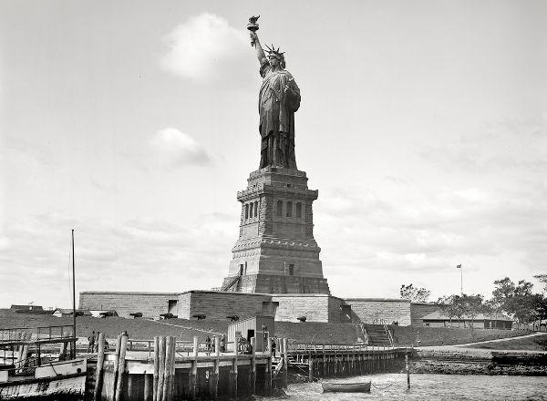
Θεματικός άξονας -Παγκόσμια και τοπική Πολιτιστική κληρονομιά
Άγαλμα της Ελευθερίας https://www.youtube.com/watch?v=I8FnbebLbmA
Είναι ίσως το πιο αναγνωρίσιμο σύμβολο στον κόσμο, το σύμβολο της ελευθερίας και του αμερικάνικου ονείρου, που επί 100 και πλέον χρόνια υποδεχόταν τα εκατομμύρια των μεταναστών που έφταναν στο Έλις Άιλαντ.
Εμπνευστής του ήταν ο γάλλος ιστορικός Εντουάρ ντε Λαμπουλέ, που πρότεινε την κατασκευή του μετά τον αμερικανικό εμφύλιο, προς τιμήν της γαλλοαμερικανικής φιλίας. Οι Γάλλοι έπρεπε να φροντίσουν για το άγαλμα και οι Αμερικανοί για τη βάση του. Το 1874, ο Φρεντερίκ Μπαρτολντί, έμπειρος γλύπτης σε κατασκευές μνημείων, άρχισε να εργάζεται στο Παρίσι με τη χρηματοδότηση ενός γαλλοαμερικανικού ιδρύματος, ενώ τη στατική δομή του μελέτησε ο Γκιστάβ Άιφελ
Το Άγαλμα της Ελευθερίας ζυγίζει 225 τόνους και καλύπτεται από ένα περίβλημα χαλκού. Το ύψος του χωρίς τη βάση είναι 46,5 μέτρα, ενώ με τη βάση διπλασιάζεται. Στο εσωτερικό του, 168 σκαλιά επιτρέπουν την άνοδο στο κεφάλι και άλλα 54 στο χέρι, που κρατάει τον πυρσό. Πηγή: https://www.sansimera.gr/articles/7

Slide 15
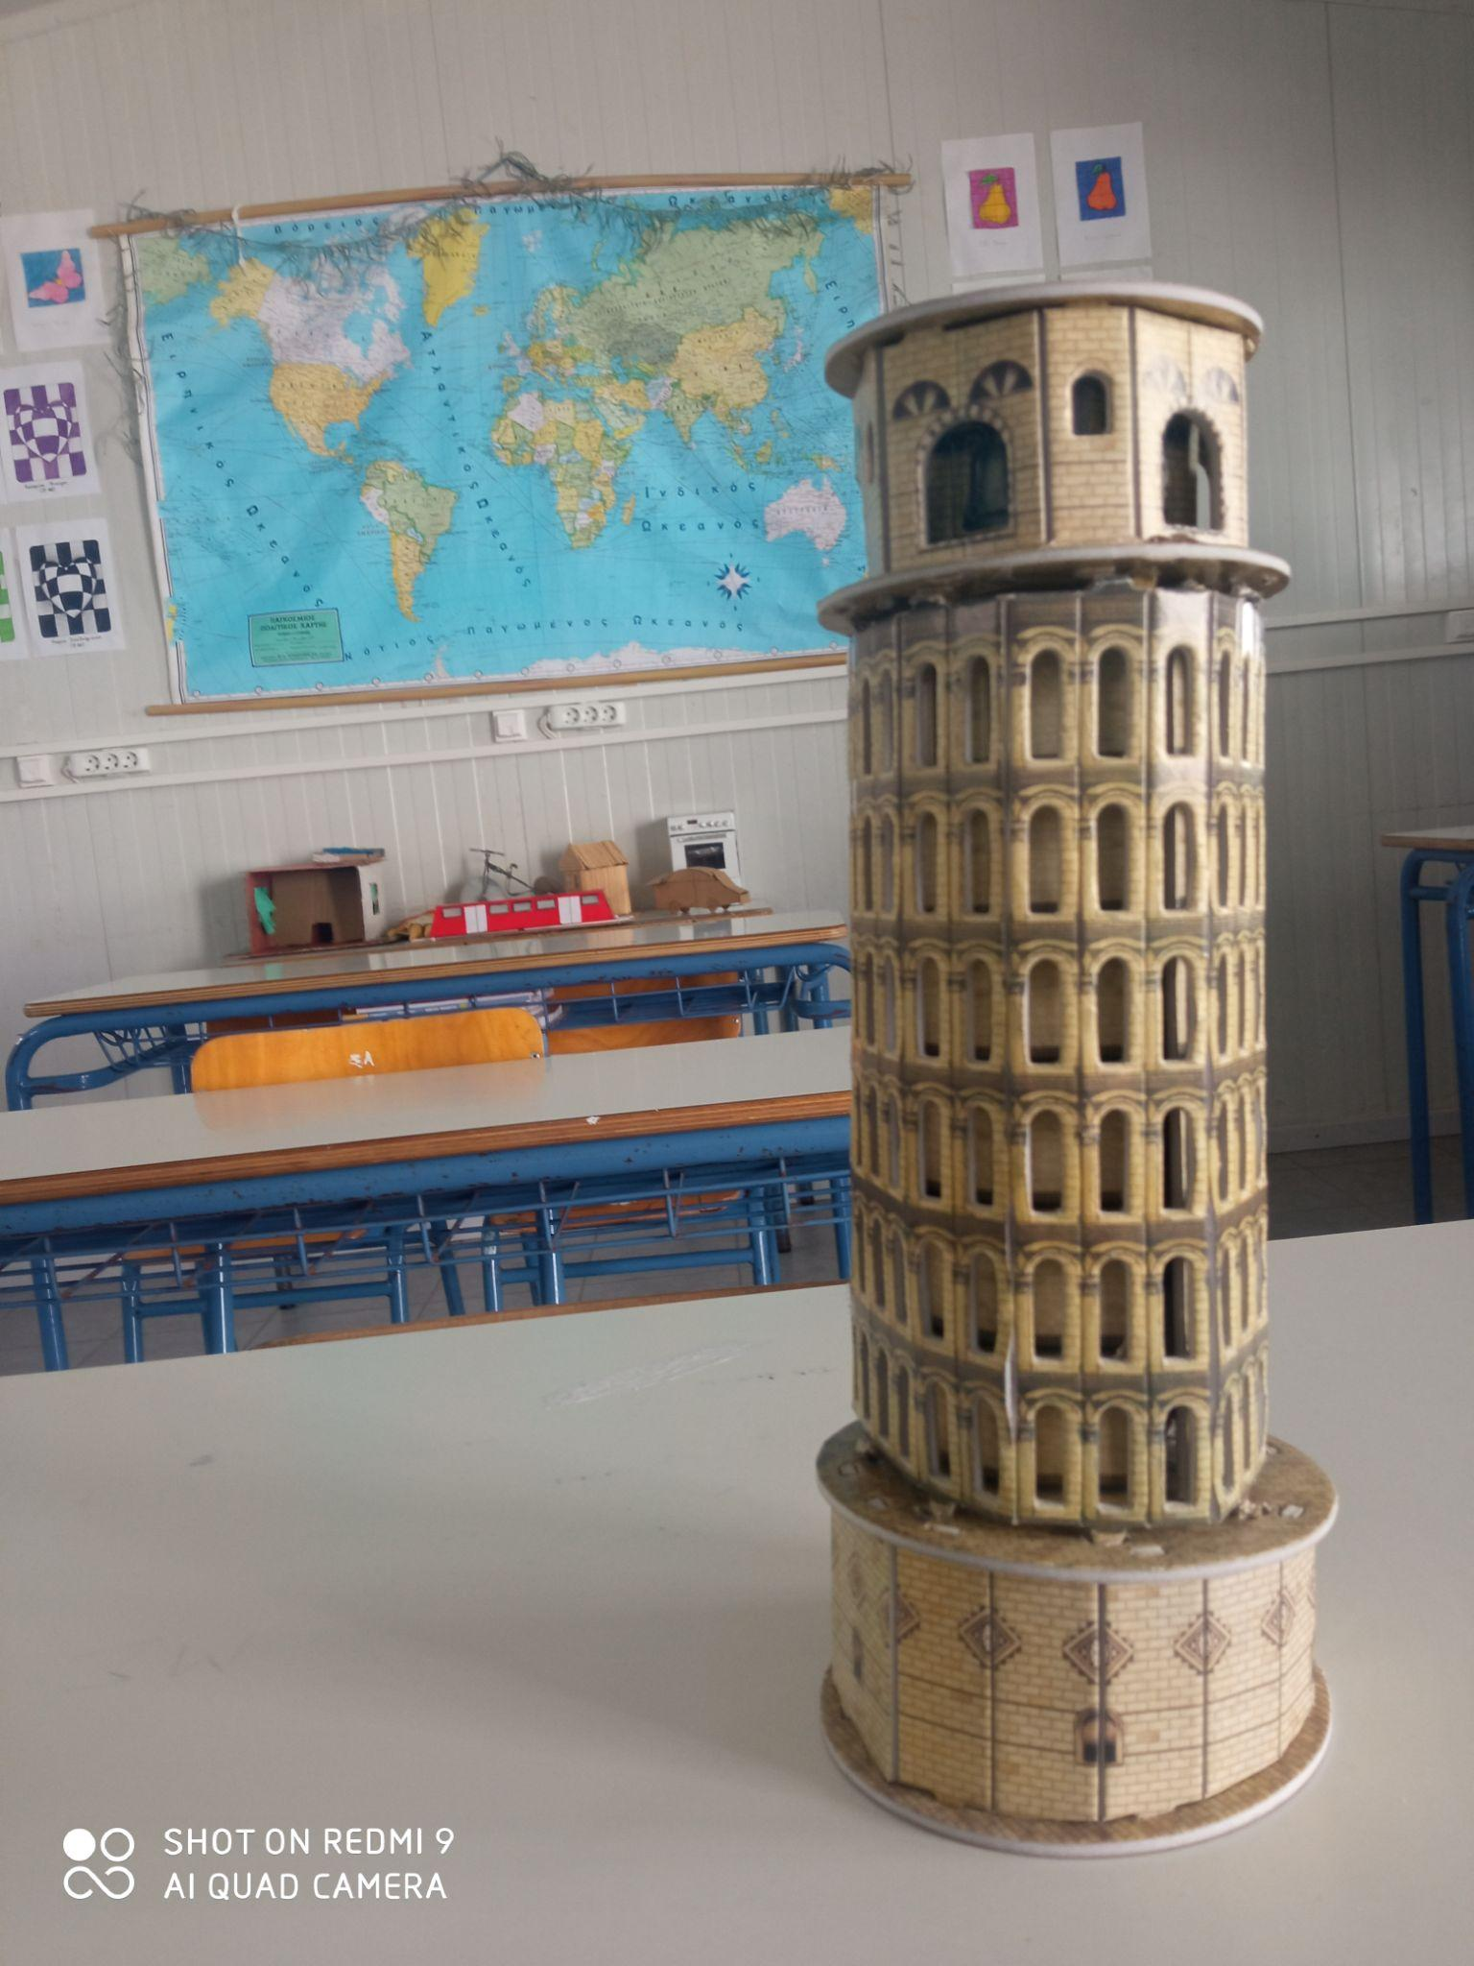
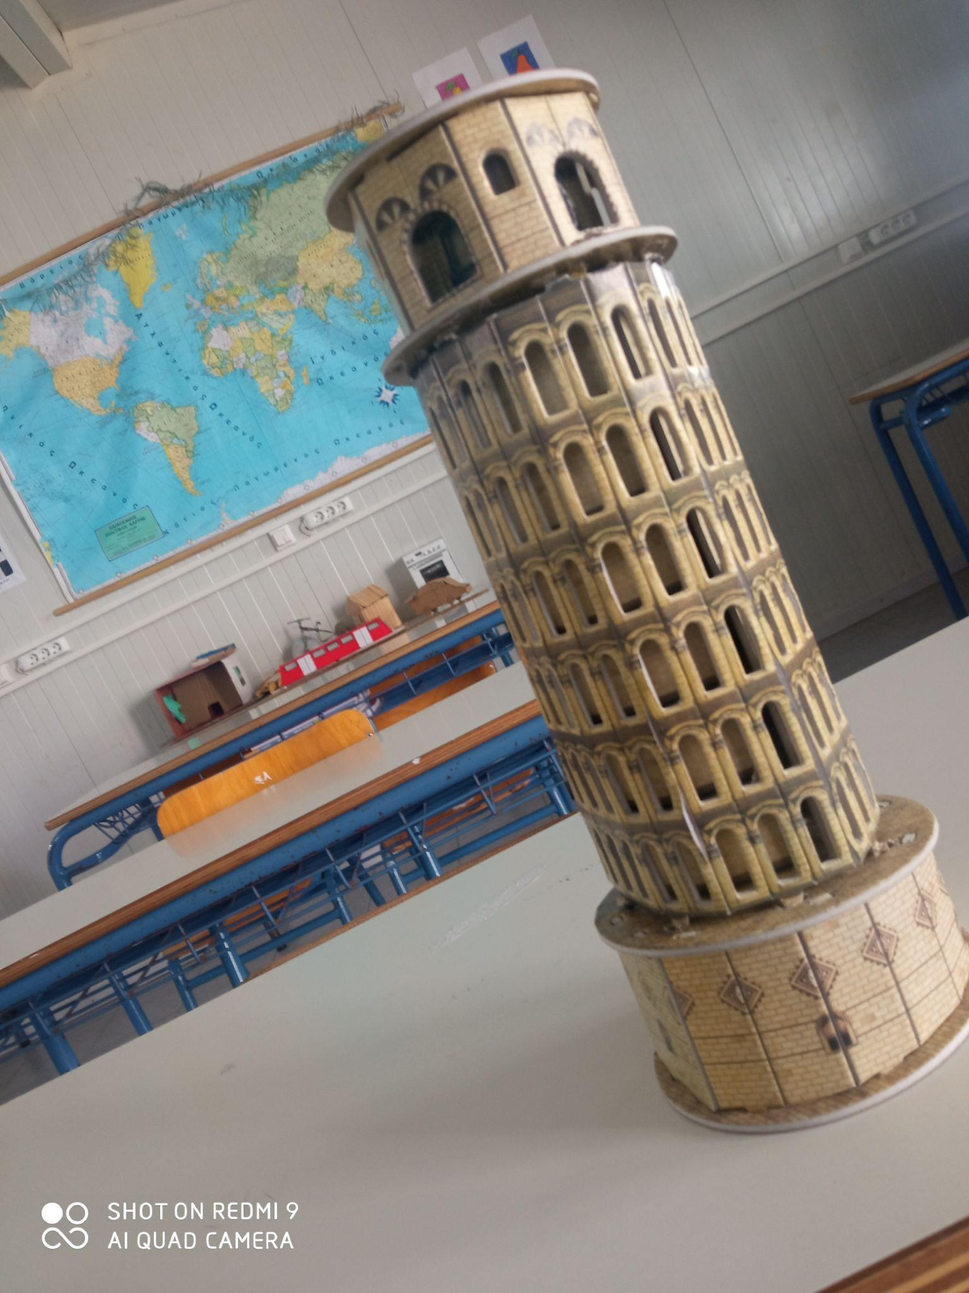
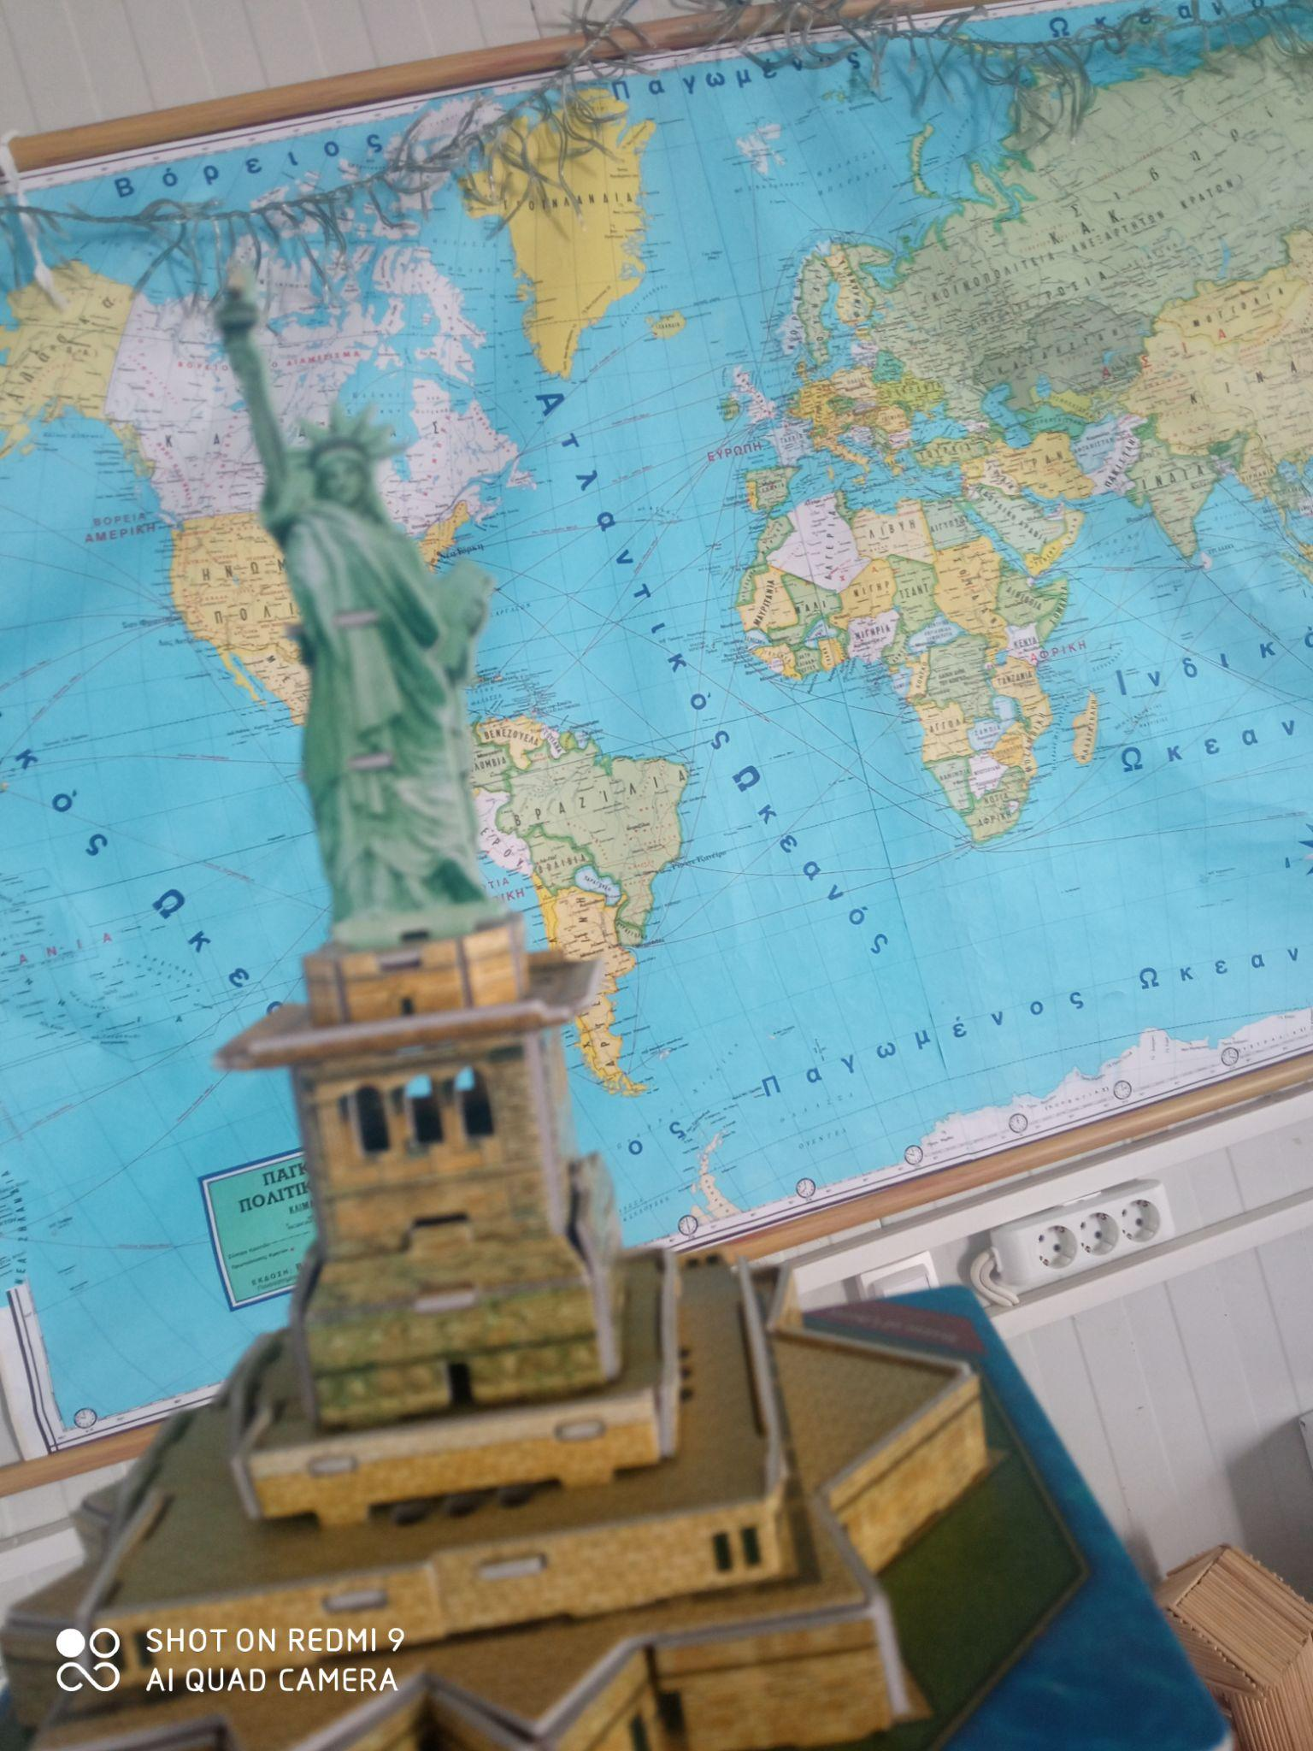
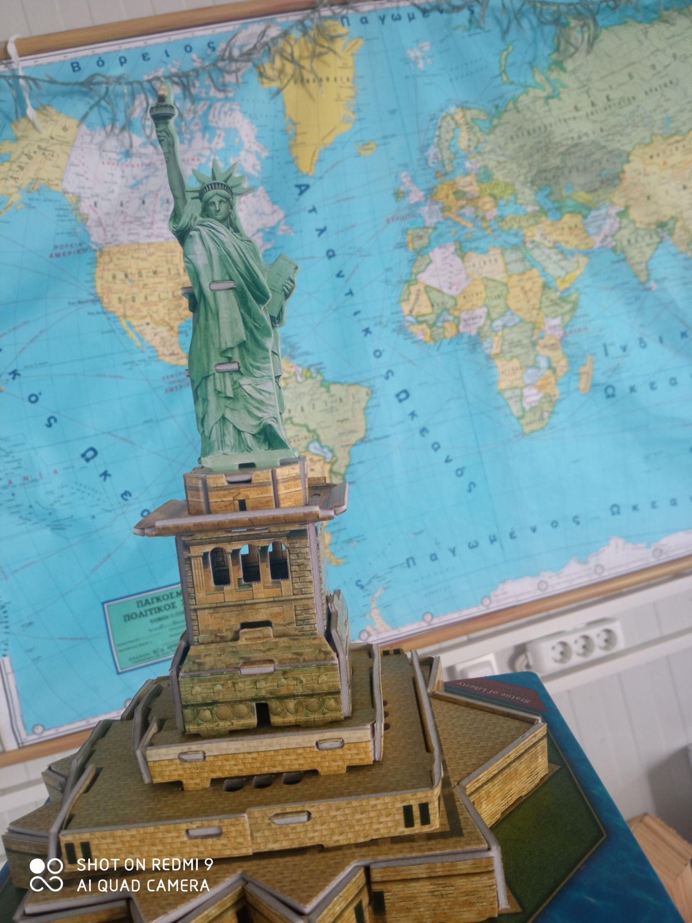
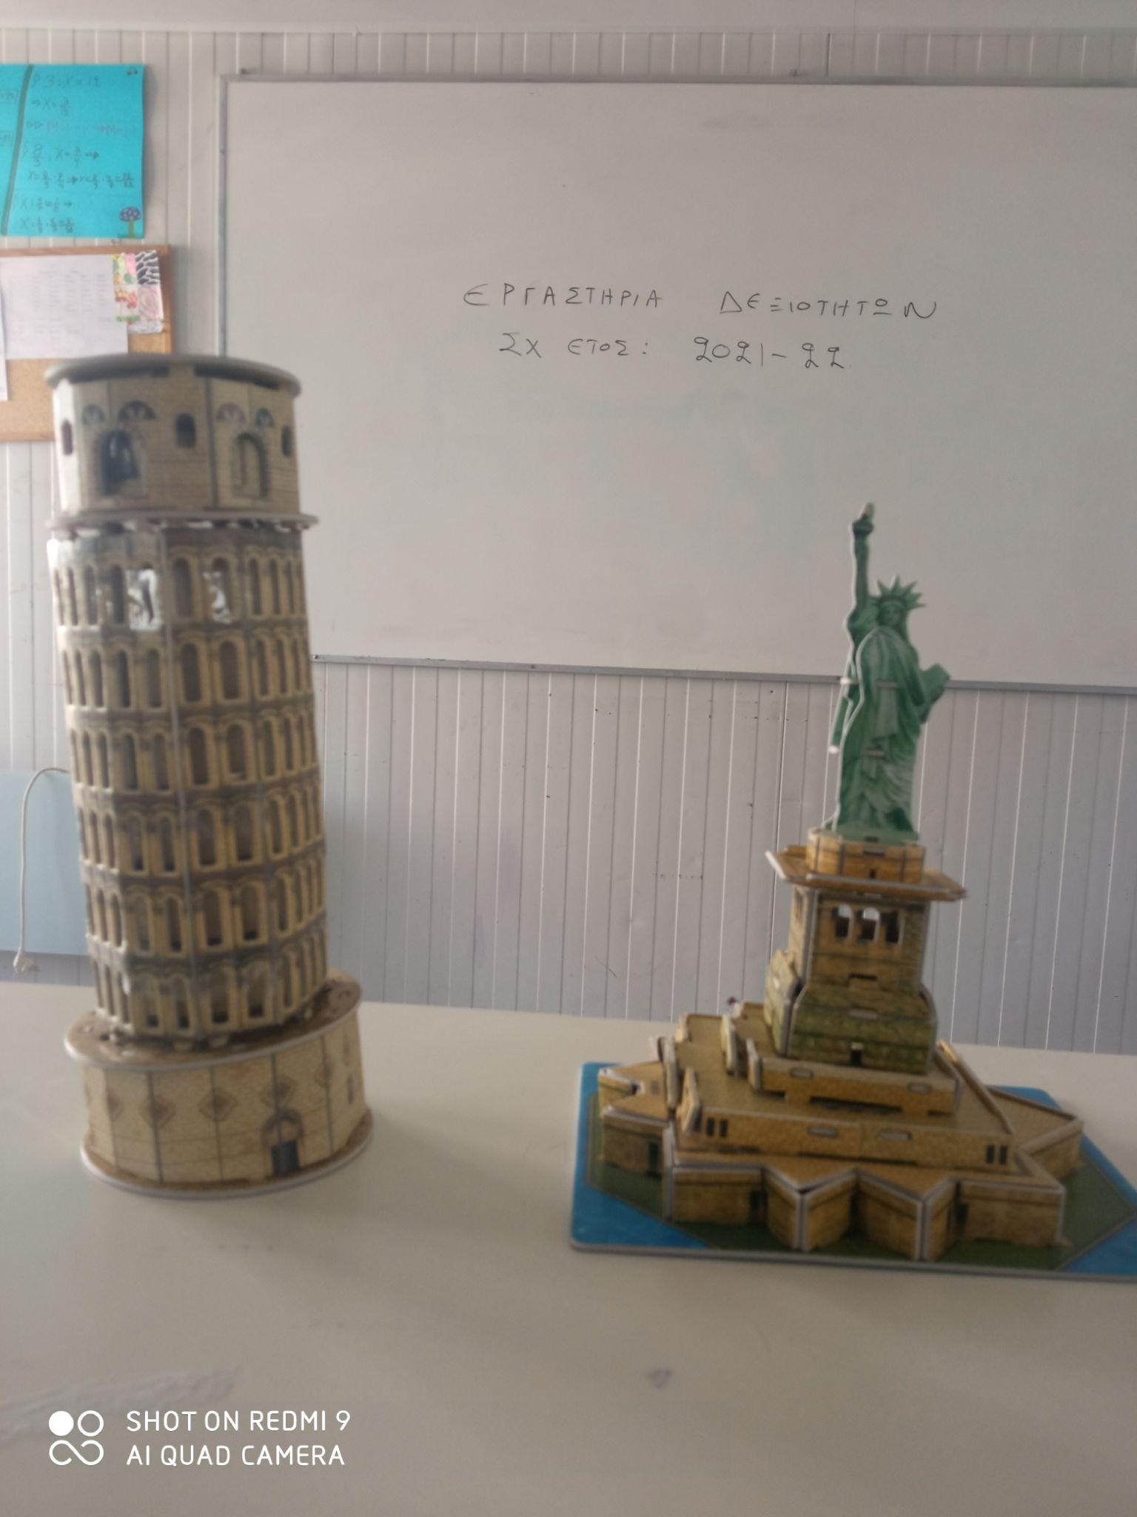
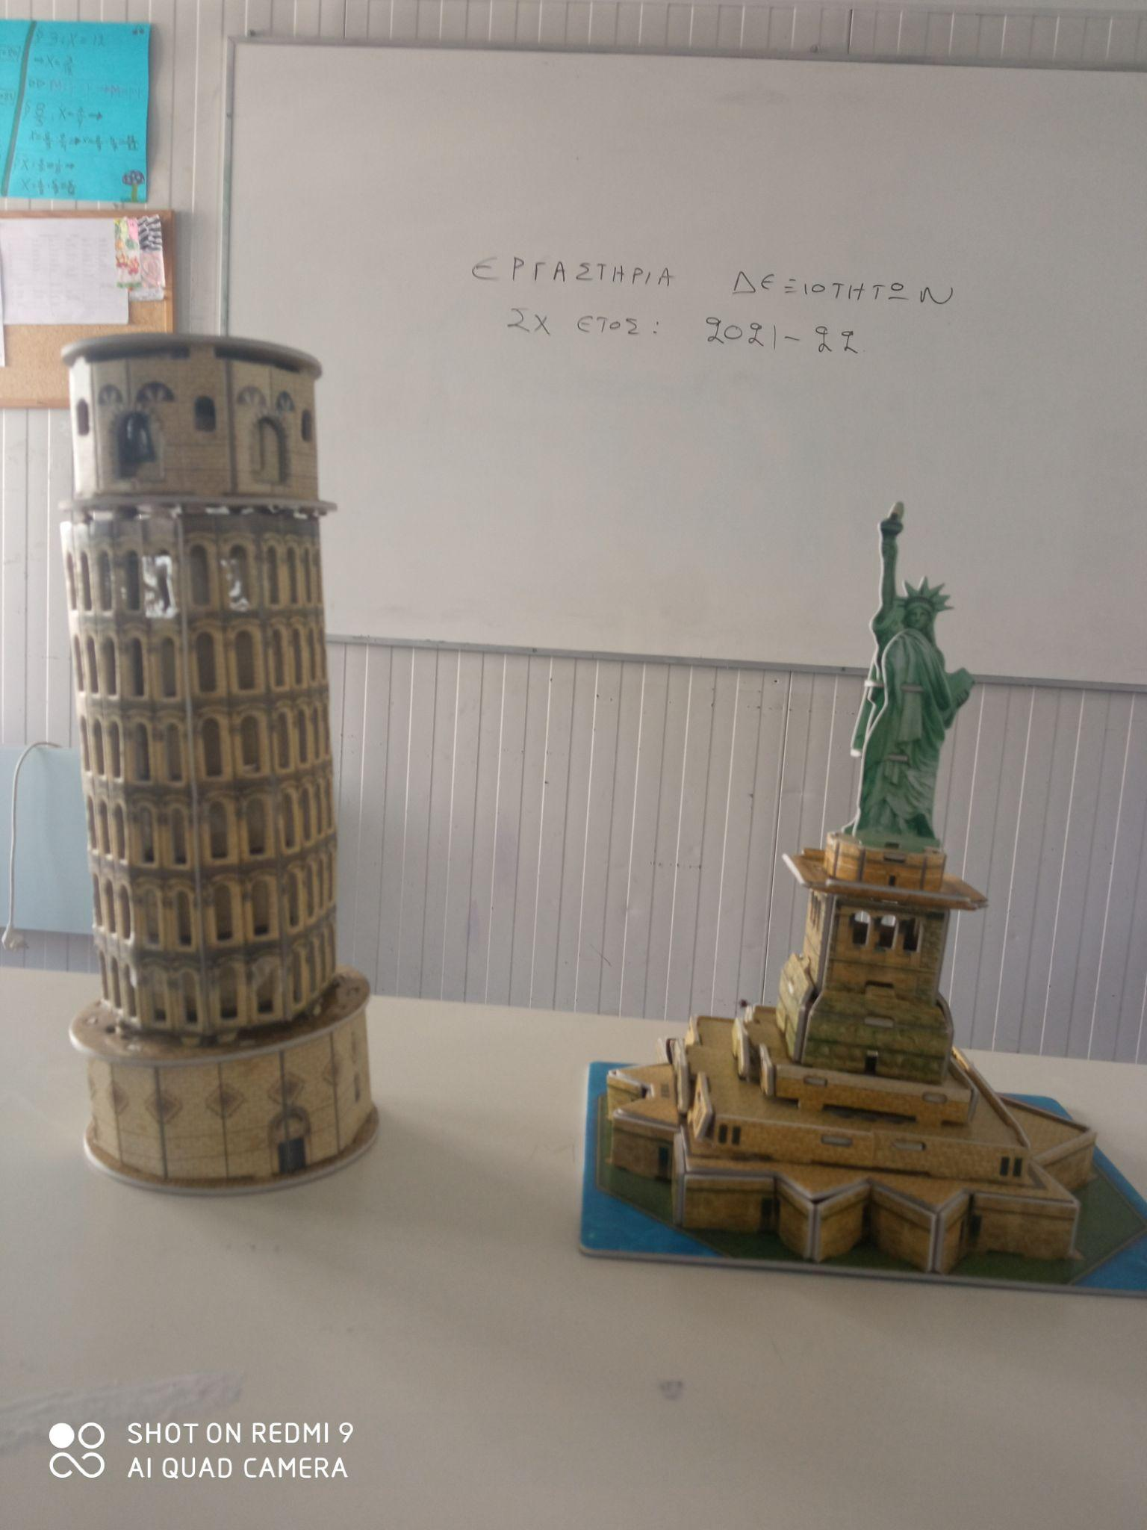
Θεματικός άξονας -Παγκόσμια και τοπική Πολιτιστική κληρονομιά

Slide 16
ΘΕΜΑΤΙΚΟΣ ΑΞΟΝΑΣ -Ενδιαφέρομαι και Ενεργώ - Κοινωνική Συναίσθηση και Ευθύνη
Περιλαμβάνονται προγράμματα στους παρακάτω τομείς:
Ανθρώπινα δικαιώματα
Εθελοντισμός διαμεσολάβηση
Συμπερίληψη: Αλληλοσεβασμός, διαφορετικότητα
Λέξεις κλειδιά: εθελοντισμός, πολιτειότητα, ανθρώπινα δικαιώματα & αξιοπρέπεια, αλληλοσεβασμός και σεβασμός στη διαφορετικότητα, αντιμετώπιση διακρίσεων, ισότητα των φύλων, συνεργασία/συνεργατικότητα, φιλανθρωπία, κοινωνική ευαισθησία, κοινωνική ευθύνη, ευάλωτες κοινωνικές ομάδες, συμπερίληψη στην εκπαίδευση, δημοκρατία, δημοκρατική παιδεία και παράδοση, σχολικός και διαδικτυακός εκφοβισμός

Slide 17
ΘΕΜΑΤΙΚΟΣ ΑΞΟΝΑΣ -Ενδιαφέρομαι και Ενεργώ - Κοινωνική Συναίσθηση και Ευθύνη

Slide 18
ΘΕΜΑΤΙΚΟΣ ΑΞΟΝΑΣ -Ενδιαφέρομαι και Ενεργώ - Κοινωνική Συναίσθηση και Ευθύνη
Ισότητα των φύλων
Η ισότητα των φύλων δεν αποτελεί μόνο ένα θεμελιώδες ανθρώπινο δικαίωμα αλλά και απαραίτητο θεμέλιο για έναν ειρηνικό, βιώσιμο και με ευημερία κόσμο.
Παρέχοντας στις γυναίκες και τα κορίτσια ισότιμη πρόσβαση στην εκπαίδευση, στην υγειονομική περίθαλψη, στην αξιοπρεπή εργασία καθώς και ισότιμη εκπροσώπηση στις διαδικασίες λήψης πολιτικών και οικονομικών αποφάσεων, ενισχύουμε τις βιώσιμες οικονομίες, παρέχοντας οφέλη στις κοινωνίες και στην ανθρωπότητα συνολικά.

Slide 19
ΘΕΜΑΤΙΚΟΣ ΑΞΟΝΑΣ -Ενδιαφέρομαι και Ενεργώ - Κοινωνική Συναίσθηση και Ευθύνη
Λιγότερες ανισότητες
Η διεθνής κοινότητα έχει κάνει σημαντικά βήματα με στόχο να απαλλάξει τους ανθρώπους από τη φτώχεια. Τα πιο ευάλωτα έθνη, δηλαδή οι λιγότερο ανεπτυγμένες χώρες, τα περίκλειστα αναπτυσσόμενα αλλά και τα μικρά νησιωτικά κράτη, συνεχίζουν να σημειώνουν πρόοδο στη μείωση της φτώχειας. Εντούτοις, η ανισότητα συνεχίζει να υφίσταται ενώ παρατηρούνται μεγάλες διαφορές στην πρόσβαση στις υπηρεσίες υγείας και εκπαίδευσης και σε άλλα αγαθά.
Επιπλέον, ενώ η διαφορά εισοδήματος μεταξύ χωρών έχει μειωθεί, η ανισότητα στο εσωτερικό των χωρών έχει αυξηθεί. Ολοένα και περισσότερο καλλιεργείται η πεποίθηση ότι η οικονομική ανάπτυξη δεν επαρκεί για τη μείωση της φτώχειας, αν η εκείνη –η οικονομική ανάπτυξη- δεν είναι συμμετοχική και δεν περιλαμβάνει τις τρεις διαστάσεις της βιώσιμης ανάπτυξης: την οικονομική, την κοινωνική και την περιβαλλοντική.

Slide 20
ΘΕΜΑΤΙΚΟΣ ΑΞΟΝΑΣ -Ενδιαφέρομαι και Ενεργώ - Κοινωνική Συναίσθηση και Ευθύνη
Ειρήνη, δικαιοσύνη και ισχυροί θεσμοί
Προάγουμε τις ειρηνικές και χωρίς αποκλεισμούς κοινωνίες, παρέχουμε πρόσβαση στη δικαιοσύνη για όλους και οικοδομούμε αποτελεσματικούς θεσμούς σε όλα τα επίπεδα
Προάγουμε τις ειρηνικές και χωρίς αποκλεισμούς κοινωνίες με στόχο τη βιώσιμη ανάπτυξη, παρέχουμε πρόσβαση στη δικαιοσύνη για όλους και οικοδομούμε αποτελεσματικούς, υπεύθυνους και συμμετοχικούς θεσμούς σε όλα τα επίπεδα
Ο 16^{ος} Στόχος από τους Στόχους για τη Βιώσιμη Ανάπτυξη είναι αφιερωμένος στην προαγωγή ειρηνικών και χωρίς αποκλεισμούς κοινωνιών με στόχο τη βιώσιμη ανάπτυξη. Κοινωνιών που θα παρέχουν ισότιμη πρόσβαση στη δικαιοσύνη καθώς και αποτελεσματικούς και υπεύθυνους θεσμούς σε όλα τα επίπεδα.

Slide 21
ΘΕΜΑΤΙΚΟΣ ΑΞΟΝΑΣ -Ενδιαφέρομαι και Ενεργώ - Κοινωνική Συναίσθηση και Ευθύνη
Μηδενική Φτώχεια
Δίνουμε τέλος σε όλες τις μορφές της φτώχειας, παντού
Τo ποσοστό της ακραίας φτώχειας έχει μειωθεί πάνω από το μισό από το 1990. Ωστόσο, ένας στους πέντε ανθρώπους στις αναπτυσσόμενες περιοχές συνεχίζει να ζει με λιγότερο από 1,25 δολάρια την ημέρα ενώ υπάρχουν εκατομμύρια άνθρωποι που κερδίζουν μόλις λίγο παραπάνω από αυτό το ποσό, με αρκετούς να κινδυνεύουν να ξανακυλήσουν στη φτώχεια. Η φτώχεια είναι κάτι περισσότερο από την έλλειψη εισοδήματος και πόρων για την εξασφάλιση βιώσιμων συνθηκών διαβίωσης. Η φτώχεια έχει μορφές όπως η πείνα, ο υποσιτισμός, η περιορισμένη πρόσβαση στην εκπαίδευση και σε άλλες βασικές υπηρεσίες, η κοινωνική διάκριση και ο αποκλεισμός, καθώς και η απουσία συμμετοχής στη λήψη αποφάσεων. Η οικονομική ανάπτυξη πρέπει να συντελείται χωρίς αποκλεισμούς, να παρέχει βιώσιμες θέσεις εργασίας και να προάγει την ισότητα.

Slide 22
ΘΕΜΑΤΙΚΟΣ ΑΞΟΝΑΣ -Ενδιαφέρομαι και Ενεργώ - Κοινωνική Συναίσθηση και Ευθύνη
Μηδενική Πείνα
Δίνουμε τέλος σε όλες τις μορφές της φτώχειας, παντού
Είναι ώρα να ξανασκεφτούμε το πώς καλλιεργούμε, μοιραζόμαστε και καταναλώνουμε την τροφή μας. Αν αξιοποιηθούν σωστά, η γεωργία, η δασοπονία και η αλιεία, τότε θα μπορέσουν να παράσχουν θρεπτική τροφή για όλους και να δημιουργήσουν εισοδήματα, στηρίζοντας έτσι την ανθρωποκεντρική ανάπτυξη της περιφέρειας και προστατεύοντας ταυτόχρονα το περιβάλλον. Σήμερα, το έδαφος, το γλυκό νερό, οι ωκεανοί, τα δάση και η βιοποικιλότητα υποβαθμίζονται με ταχείς ρυθμούς. Η κλιματική αλλαγή ασκεί ακόμη μεγαλύτερη πίεση στους πόρους από τους οποίους εξαρτόμαστε, αυξάνοντας έτσι κινδύνους που συνδέονται με καταστροφές όπως οι ξηρασίες και οι πλημμύρες. Πολλοί άνδρες και γυναίκες της περιφέρειας δεν μπορούν πλέον να τα βγάλουν πέρα με τη γη τους, οπότε και αναγκάζονται να μεταναστεύσουν σε πόλεις αναζητώντας για ευκαιρίες. Χρειάζεται μία βαθιά αλλαγή στο παγκόσμιο σύστημα τροφίμων και γεωργίας αν πρόκειται να σιτίσουμε τα 795 εκατομμύρια ανθρώπους που πεινάνε σήμερα και τα επιπλέον 2 δισεκατομμύρια που αναμένονται να φτάσουν μέχρι το 2050.Ο τομέας των τροφίμων και της γεωργίας προσφέρει λύσεις-κλειδιά για την ανάπτυξη ενώ διαδραματίζει κεντρικό ρόλο στην εξάλειψη της πείνας και της φτώχειας.

Slide 23
Θεματικός άξονας - επαγγελματικός προσανατολισμός
Στο πλαίσιο του παρόντος θεματικού άξονα παρουσιάστηκαν στους μαθητές και τις μαθήτριες το αναλυτικό πρόγραμμα σπουδών του γυμνασίου, του λυκείου και του ΕΠΑΛ, όπως αυτά δημοσιεύονται στην εφημερίδα της κυβερνήσεως Αρ. Φύλλου 3791. Επίσης, έγινε ενδελεχής παρουσίαση των σχολών που αναφέρονται στα μηχανογραφικά δελτία του Γενικού λυκείου και του ΕΠΑΛ για το σχολικό έτος 2021-22. Ακόμα έγινε συσχέτιση των σχολών αυτών με την κατεύθυνση που πρέπει να ακολουθήσουν οι μαθητές και οι μαθήτριες.
Τη Δευτέρα 4/4/22 στα πλαίσια του μαθήματος πραγματοποιήθηκε εξ αποστάσεως παρουσίαση του προγράμματος σπουδων, των συνθηκών φοίτησης και των δυνατοτήτων επαγγελματικής αποκατάστασης για τους μαθητές και τις μαθήτριες του ΕΠΑΝ ΒΟΙΩΝ. Η ενημέρωση πραγματοποιήθηκε από την κ. Ανδρέου Αικατερίνη, διευθύντρια του ΕΠΑΛ ΒΟΙΩΝ, και την κ. Μαρκοπούλου Δανάη ειδικότητας ΠΕ90, ναυτικών μαθημάτων.

Slide 24
ΚΑΛΟ ΚΑΛΟΚΑΙΡΙ
Η συνεγασία των εκπαιδευτικών και των μαθητών αποτέλεσε το ορόσημο για την διεξαγωγή και αποπεράτωση των τεσσάρων κύκλων του μαθήματος «εργαστήρια δεξιοτήτων», το οποίο για πρώτη φορά εισάγεται στο πρόγραμμα σπουδών του γυμνασίου. Κλείνουμε τον κύκλο της συνεργασίας με την παρούσα παρουσίαση, την επόμενη σχολική χρονιά θα επανέλθουμε καλύτεροι και με περισσότερη εμπειρία.
Οι μαθητές και οι εκπαιδευτικοί του γυμνασίου Ελαφονήσου ευχόμαστε καλό καλοκαίρι!!
Υπεύθυνος του «εργαστηρίου», Κουτρουλής Χαράλαμπος ΠΕ03.

